Slide 1
WELKOM We starten om 13.30 uur
Webinar Vaccinatie vreemdelingen en precaire groepen
We zenden uit via MS Teams Live Events. Volg via:
Microsoft Teams App
Browser (Chrome, Firefox of Edge)
Technische problemen?
Mail naar elke.vandenwijngaert@vvsg.be

Slide 2
VRAGEN STELLEN
Stel je vragen via de het Vraag- en Antwoordicoon rechtsboven op je scherm
We behandelen een groot aantal vragen live na de toelichting van de sprekers.
Vraag niet behandeld tijdens het webinar? Wij bundelen de vragen en plaatsen deze achteraf op onze website, samen met de opname.

Slide 3
Agenda
Vaccinatie in opvangcentra en LOI: Nelle Lauwerysen stafmedewerker coördinatiecel Fedasil
Mensen zonder wettig verblijf: Fabienne Crauwels stafmedewerker vreemdelingenbeleid VVSG
Seizoenarbeiders: Elke Verlinden regionale stafmedewerker thuiszorg VVSG
Precaire groepen: Veerle Cortebeeck, stafmedewerker lokaal gezondheidsbeleid VVSG
Voorbeeld uit de praktijk: Ellen Benoit, populatiemanager ELZ regio Kortrijk
Vragen

Slide 4
Vaccinatiestrategie Fedasil VVSG webinar – 15/06/2021

Slide 5
Context Contexte
1

Slide 6
Context
Beslissing IMC (op basis van advies taskforce vaccinaties):
Uitrol voor de collectieve opvangstructuren: via een vaccinatie in de opvangcentra zelf
Lopende
Individuele opvangstructuren: via oproeping voor de vaccinatiecentra.
op basis van leeftijd (fase 2)
Voorkeur voor 1-dosisvaccin, maar nieuwe beslissing rond Johnson&Johnson

Slide 7
Impact doorstroom/uitstroom
2

Slide 8
Impact op doorstroom
Vaccinatie = medisch geheim (wel registratie in Vaccinet)
Info wordt niet doorgegeven bij transfer
Toewijzing OTP of Dublin tussen 2 dosissen:
Uitzondering (medische redenen) toegekend tot 48u na tweede dosis
Dringende transfers (medisch, disciplinair) tussen dosissen:
Transfer OK, case per case bekijken wat betreft vaccinatie

Slide 9
Impact op doorstroom
Transfers van collectief naar individueel:
Tweede dosis binnen week na toewijzing: transfer kan uitgesteld worden
Tweede dosis later: transfer en terugkeer voor vaccinatiedag
Hervestiging
Geen vaccinatie in collectief
Tijdens verblijf in LOI (via convocatie)
Andere transfers (niet-dringend)
Wachten met aanvraag tot na tweede dosis

Slide 10
Impact op uitstroom
Verlenging artikel 7 (einde materiële hulp)
Toegekend tot 48u na tweede dosis
Uitstel
1e en 2e uitstel volgens gekende procedure
3e uitstel zal toegekend worden indien 2e dosis in die periode

Slide 11
Sensibilisering
3

Slide 12
Sensibiliseringsmateriaal
Beperkt aantal boodschappen:
Dankzij groepsimmuniteit kunnen we het virus verslaan
Als we ons laten vaccineren, kunnen we weer naar een normaal leven
Materiaal te vinden op http://partners.fedasil.be/nl/home
Notes:
Wetenschappelijk invalshoek + sociale invalshoek

Slide 13
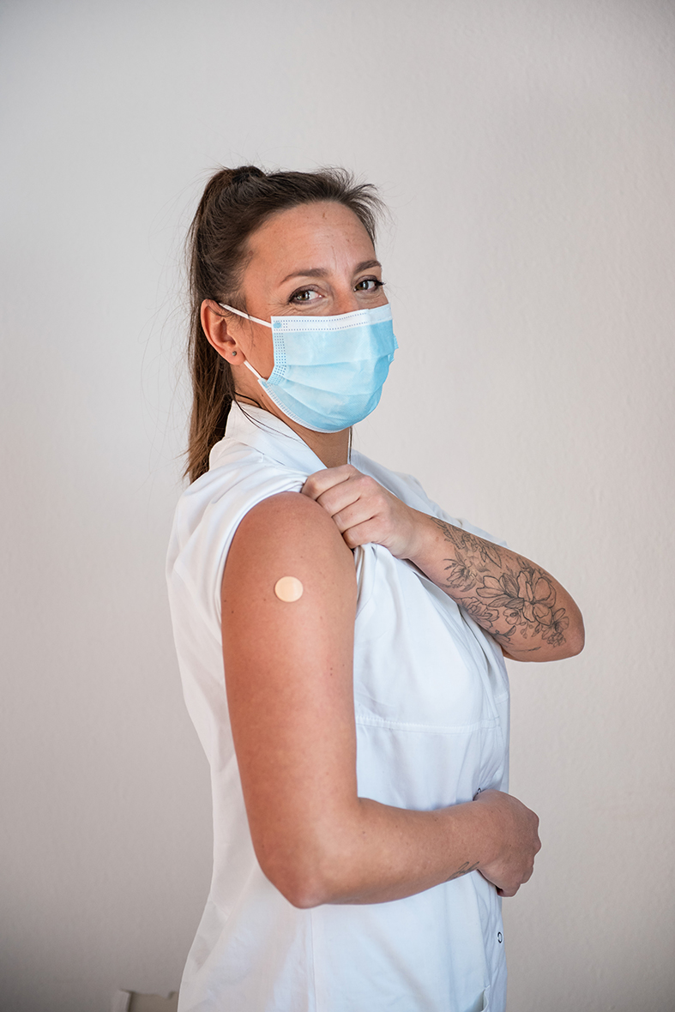
Visuele campagne

Slide 14
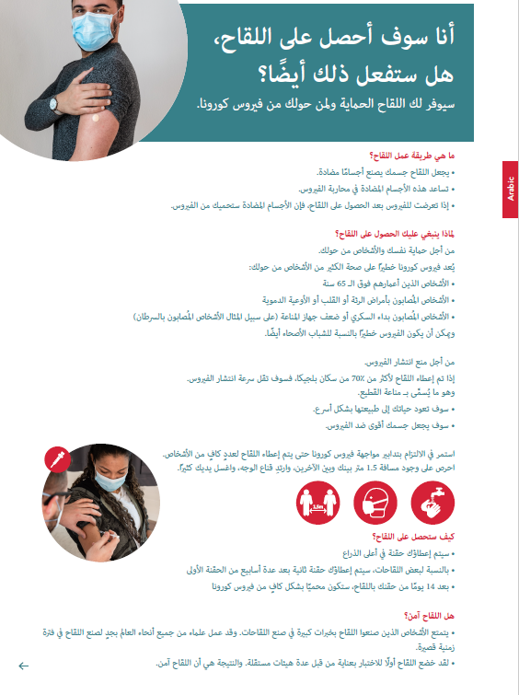
Informatie in 14 talen
Flyer in 14 talen (Extranet)
Op de meertalige website www.fedasilinfo.be vinden asielzoekers (en eerstelijnsmedewerkers) informatie over vaccinatie in 14 talen (waarvan 10 in audioversie).
www.fedasilinfo.be/nl/vaccinatie-coronavirus

Slide 15
Informatiesessies
PPT presentatie en A3 fiches voor informatiesessies
Tips & tricks

Slide 16
Extra materiaal
www.fedasilinfo.be/nl/vaccinatie-coronavirus
www.laatjevaccineren.be (Vlaanderen)
Audio en brochure over vaccinatie
Uitnodigingsbrief vaccinatiecentra in andere talen
https://www.health.gov.au/resources/video/how-covid-19-vaccines-work-arabic
Flyer 'Laat je vaccineren' in beeldtaal
Video: de belangrijkste vragen over vaccinatie beantwoord
Video: vaccinatie (universiteit Amsterdam) > ondertiteling in Arabisch, Turks, Engels
Video: 10 vragen over de vaccins (Isabel Leroux Roels UZ Gent):
Afbeelding en video: hoe werkt een vaccin? (10 talen, de Zuidpoort)
Video: What will the corona vaccination do to me? (English)
Video: What will the corona vaccination do to me? (Arabisch)
Video: What will the corona vaccination do to me? (Pashtu)
Video: Myths about Covid-19 vaccination (WHO)
WHO-Coronavirus disease (COVID-19) advice for the public: Myth busters

Slide 17
Bedankt!
Nog vragen?

Slide 18
Vaccinatie van mensen zonder wettig verblijf
Fabienne Crauwels – stafmedewerker vreemdelingenbeleid VVSG

Slide 19
Mensen zonder wettig verblijf
Uitgangspunt: inschrijving in bevolkings-, vreemdelingen-, of wachtregister op een gewoon adres of op een referentieadres → krijgen uitnodiging volgens de vaccinatiestrategie
Algemene voorwaarde: 3 maanden verblijf in België
de 2 prikken moeten in België gezet worden
Quid controle? Kort verblijvers die niet terug kunnen wegens covid, mensen zonder wettig verblijf vertrekken plots, …
leeftijdsgrens J&J vaccin
mzwv = heterogene groep: van eigen woning (al dan niet met inschrijving in RR) tot dakloos, van gekend en ingeburgerd in de gemeente tot volledig onder de radar, … → gedifferentieerde aanpak

Slide 20
Mensen zonder wettig verblijf
Mzwv die gekend zijn of zich kenbaar maken maar geen inschrijving in BR, VR of WR hebben
Stap 1: aanmaken bisnummer (gemeente, OCMW of arts)
extra drempel
Stap 2: bekendmaking bij vaccinatiecentrum
lijst geregistreerde personen overmaken aan VC (Excel, webformulier of andere tool)
VC boekt manueel in volgens de vaccinatiestrategie
Eerste reacties gemeente en OCMW – lokale afspraken – goede praktijken

Slide 21
Mensen zonder wettig verblijf
Mzwv die niet gekend zijn en ook geen inschrijving in BR, VR of WR hebben (1)
Outreachende zorg en mobiele teams
Bisnummer aanmaken zeker extra drempel
Geen bisnummer? Dan volgende gegevens bijhouden om eventueel achteraf te registreren:
Naam + voornaam + geboortedatum;
Gsm-nummer + adres (ook al wijzigen die vaak en niet altijd correct);
Paspoortnummer (als dat er is);
Land van herkomst.
Gegevens van het vaccin (merk vaccin + lotnummer)
Datum van toediening

Slide 22
Mensen zonder wettig verblijf
Mzwv die niet gekend zijn en ook geen inschrijving in BR, VR of WR hebben (2)
Hoe nagaan nog niet gevaccineerd is?
Vaccinnet: alleen als bisnummer had
Kaartje meegeven aan de betrokkene maar…
Risico dubbele vaccinatie?
Registratie versus bereiken van de vaccinatiegraad
Special procedures en doelgroepen voor vaccinatiecentra – Overzichtsnota 26.5.2021

Slide 23
Seizoenarbeiders
Elke Verlinden regionale stafmedewerker thuiszorg VVSG

Slide 24
Land- en tuinbouw
VC heeft lijst en maakt planning
gekende werkgevers
Inschatting aantal werknemers
Niets voor 31/7: populatiemanager
Iedereen gelijktijdig gevaccineerd
Enkel werknemers waar bedrijf werkgever van is dus geen interimbedrijven
Volledige vaccinatie in hetzelfde land
Toch uitnodigingsbrief gehad: VC contacteren

Slide 25
Andere seizoenarbeiders
Nog overleg met de sociale partners en de bedrijfsgeneeskundige diensten
In overeenstemming met de door de Interministeriële Conferentie bekrachtigde vaccinatiestrategie.
Best geplande vaccinaties in niet-land- en tuinbedrijven opschorten.
Lokaal na analyse een duidelijke nood: bespreken met de lokale actoren (VC – populatiemanager – lokaal bestuur – werkgever)
Zeevaarders en seizoenarbeiders vanaf p. 13

Slide 26
Precaire groepen
Veerle Cortebeeck stafmedewerker lokaal gezondheidsbeleid VVSG

Slide 27
Precaire groepen: wie?
Heterogeen
Moeilijk bereikbaar
Voorbeelden: daklozen, anderstaligen, mensen zonder papieren, …

Slide 28
Precaire groepen: materiaal
https://www.vvsg.be/nieuws/covid-vaccinatie-specifiek-doelgroepen-bereiken
Aparte webpagina ABB-AII-VVSG: diversiteitsbewust communicatiebeleid / alle groepen – specifieke groepen
10 praktische tips VVSG om diverse doelgroep te bereiken
https://www.vvsg.be/kennisitem/vvsg/anderstaligen-meertalige-info
VVSG-website: communicatie => Kennismakingssessie voor de populatiemanager
Inspiratienota Domus Medica, VAN, Zorgnet Icuro, SOM (april 2021)

Slide 29
Tips
Ga in dialoog met populatiemanager
Verwijs populatiemanager ook naar organisaties/brugfiguren die nog niet gekend zijn
Hou drempels zo laag mogelijk: informeren en vaccineren op vertrouwde plaatsen

Slide 30
Ellen Benoit: Populatiemanager ELZ regio Kortrijk (Kortrijk, Kuurne, Harelbeke)
Notes:
Weet niet of dit ergens in de ppt vermeld moet worden of ik dit gewoon zeg,

Slide 31
Rol populatiemanager
Min. 70% vaccinatiegraad behalen in volledige bevolking
Algemene bevolking
In alle wijken
In alle doelgroepen
Samenwerken:
Lokale besturen
Zorgverleners
Bestaande zorg- en welzijnsorganisaties
Ellen Benoit – populatiemanager ELZ regio Kortrijk

Slide 32
Takenpakket populatiemanager
Data analyseren
Acties ontwikkelen
Ellen Benoit – populatiemanager ELZ regio Kortrijk

Slide 33
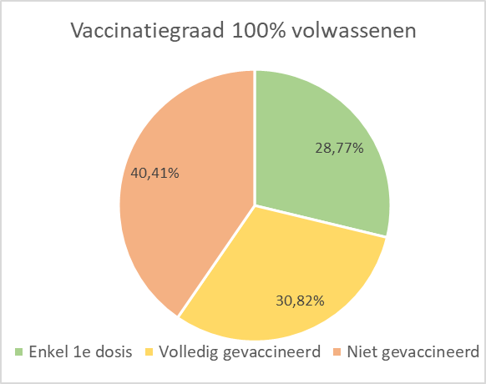
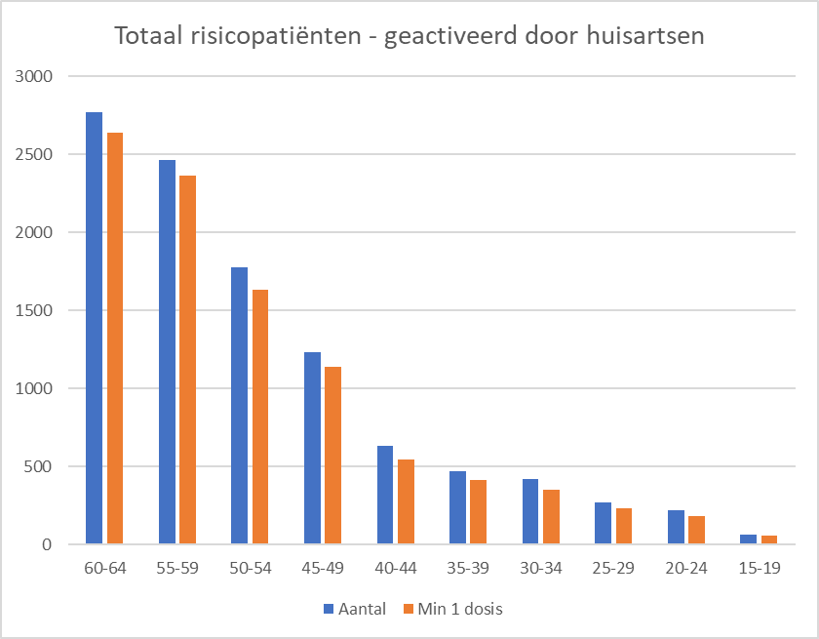
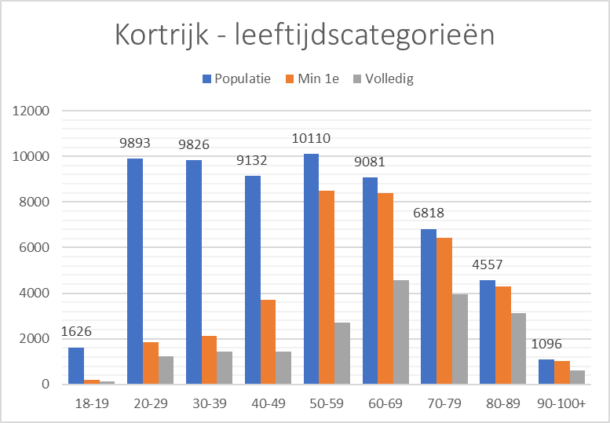
1. Data analyseren
Ellen Benoit – populatiemanager ELZ regio Kortrijk

Slide 34
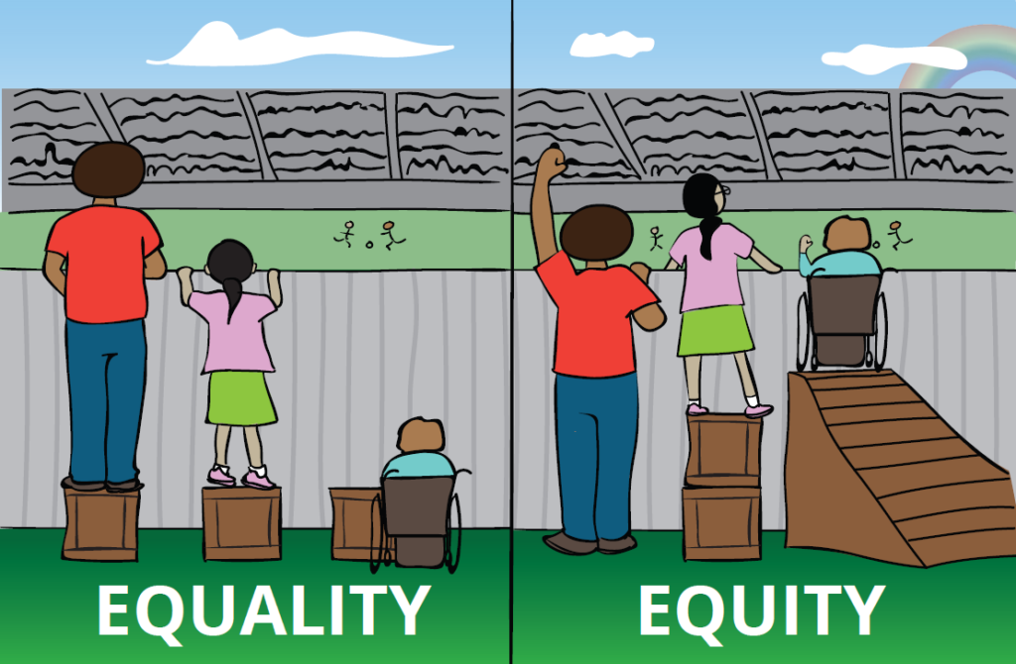
2. Acties ontwikkelen
Proactief/ preventief werken
Reactief werken
Outreachend werken
Ellen Benoit – populatiemanager ELZ regio Kortrijk
Notes:
Bron van foto: https://www.equitytool.org/equity/
Ik weet niet hoe het zit met rechten om een afbeelding van internet te gebruiken, maar vindt dit wel een belangrijke afbeelding om te tonen

Slide 35
Aanpak ELZ regio Kortrijk: preventieve acties
Per wijk belangrijke demografische kenmerken in kaart
Precaire doelgroepen en hun drempels in kaart brengen
Sleutelfiguren zoeken
Acties op maat ontwikkelen
Aanpak:
Begin: regelmatig overleg met kernfiguren
Nu: afhankelijk van doelgroep
Communicatiewerkgroep
Logo Leieland
Sleutelfiguren
Ellen Benoit – populatiemanager ELZ regio Kortrijk

Slide 36
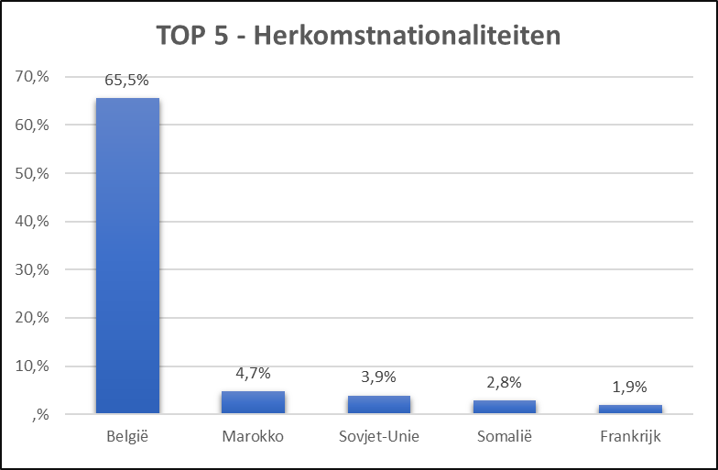
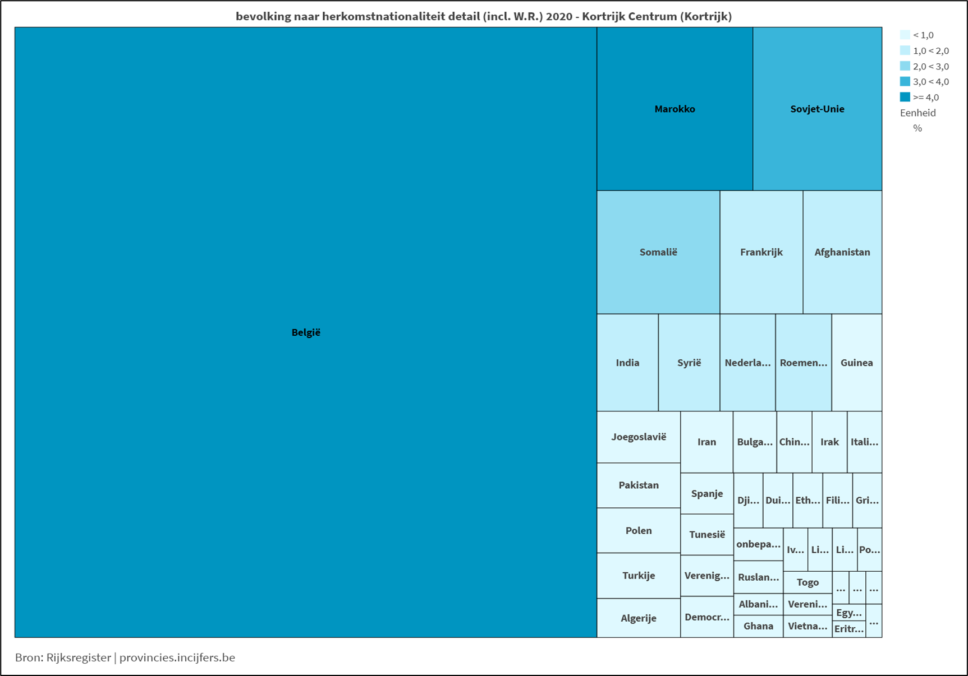
Ellen Benoit – populatiemanager ELZ regio Kortrijk

Slide 37
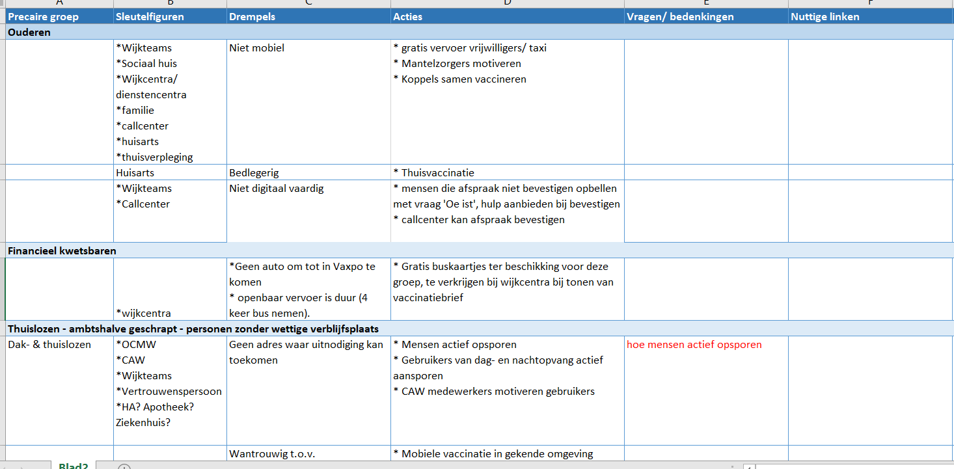
Ellen Benoit – populatiemanager ELZ regio Kortrijk

Slide 38
Aanpak ELZ regio Kortrijk: preventieve acties
Voorbeelden:
Ouderen:
Gratis vervoer naar Vaxpo
Actief opbellen
Samen met partner vaccineren
Financieel kwetsbaar
Gratis busticket
Anderstalig:
Infomomenten door sleutelfiguren en buurtwerkers
Draaiboek over Vaxpo in verschillende talen
Algemene campagne met anderstalige vaccinatie-ambassadeurs
Ellen Benoit – populatiemanager ELZ regio Kortrijk

Slide 39
Aanpak ELZ regio Kortrijk: reactieve acties
Vaccinatiegraad opvolgen
Reacties uit het werkveld
Voorbeeld:
Signalen vanuit maatwerkbedrijf → gezamenlijke oplossing zoeken
Sensibilisatiecampagne?
Medewerkers naar Vaxpo begeleiden?
Ellen Benoit – populatiemanager ELZ regio Kortrijk

Slide 40
Aanpak ELZ regio Kortrijk: outreachend werken
Voor specifieke doelgroepen:
Bedlegerig (thuisvaccinatie)
VAPH-organisaties
Dak- en thuislozen
…
Als laatste optie
Zoveel mogelijk drempels weghalen
Ellen Benoit – populatiemanager ELZ regio Kortrijk

Slide 41
Aanpak ELZ regio Kortrijk: outreachend werken
Voorbeeld: vaccinatie dak- en thuislozen
Mensen informeren en sensibiliseren
Medewerkers dag- en nachtopvang & CAW
Gegevens verzamelen voor registratie
BIS-nummer aanmaken indien geen rijksregisternummer
Vaccinatiemoment vastleggen
In gebouw dagopvang, tijdens middagmaal
Resultaat: 46 van de 64 uiteindelijk gevaccineerd
Proces blijven herhalen
Ellen Benoit – populatiemanager ELZ regio Kortrijk

Slide 42
Moeilijkheden van populatiemanagement
Juiste sleutelfiguren vinden en betrekken
Politieke gevoeligheid
Timing en plek van vaccineren gevoelig
Ellen Benoit – populatiemanager ELZ regio Kortrijk

Slide 43
Hoe kan een lokaal bestuur helpen?
Deel gekende informatie
Gebruik gekende organisaties en sleutelfiguren
Ga in overleg met de populatiemanager
Ga mee in het verhaal van Proportioneel universalisme
Contactgegevens populatiemanagers
Ellen Benoit – populatiemanager ELZ regio Kortrijk

Slide 44
VRAAG EN ANTWOORD
Webinar
De impact van de coronacrisis op de gemeentefinanciën

Slide 45
Bedankt voor je aanwezigheid en hopelijk tot ziens!
Opname: https://www.vvsg.be/kennisitem/vvsg/vaccinatiecentrum
Veerle.Cortebeeck@vvsg.be
Elke.Verlinden@vvsg.be
Fabienne.Crauwels@vvsg.be

